Slide 1
Master i informatikundervisning

Slide 2
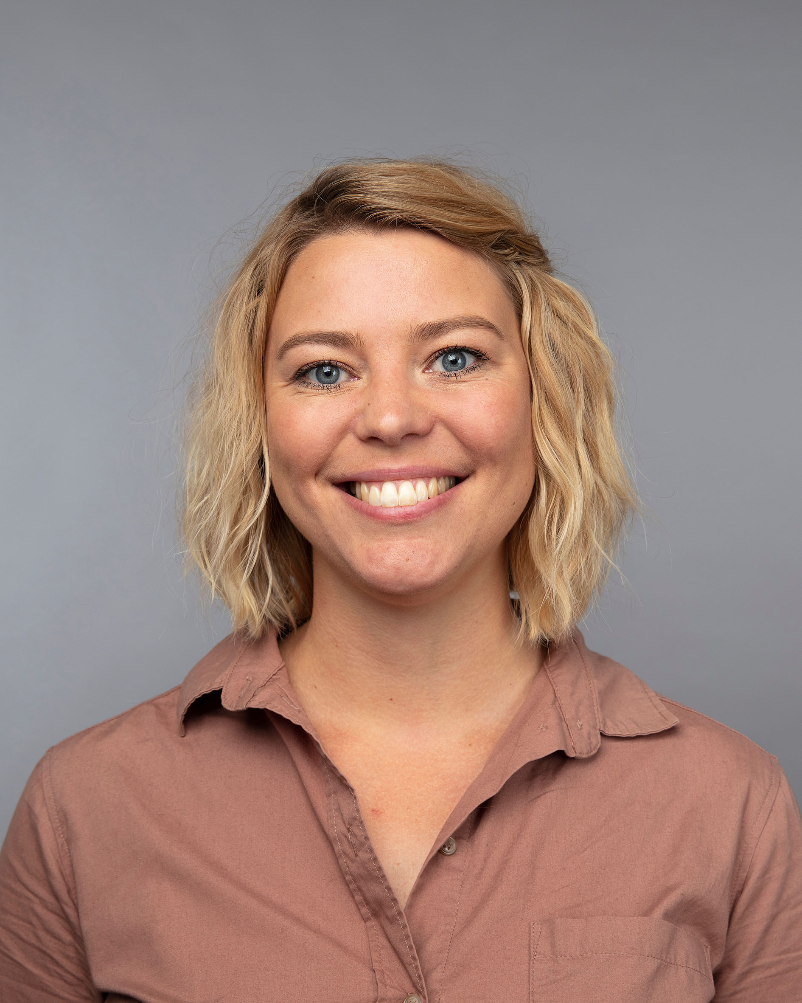
Koordinator og vejleder
Faglig koordinator for Institut for Datalogi, Aarhus Universitet
Cand.IT i Informationsvidenskab
Notes:
- Hvem er jeg ? - Hvad kan I bruge mig til?

Slide 3
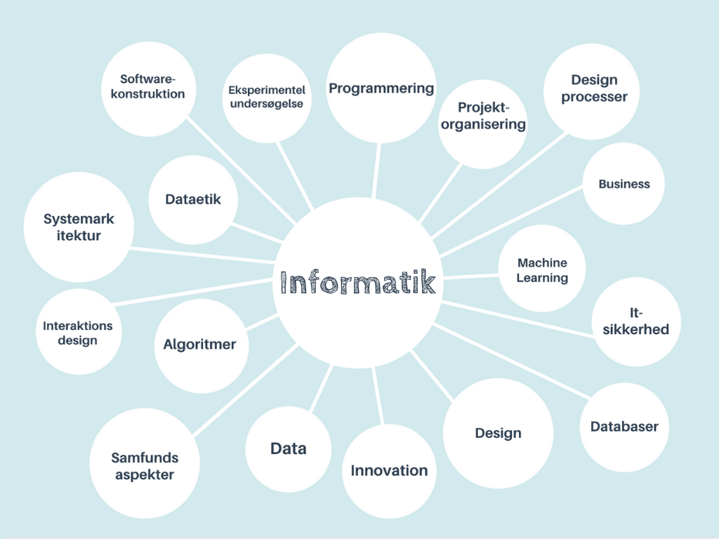
Informatik

Slide 4






Mangel på Undervisere i Informatik
Master i Informatikundervisning

Slide 5
Master i informatikundervisning
De faglige mindstekrav (90 eller 120 ECTS)
3-6 år
I sammenstykker selv
Alle kurser kan søges og læses enkeltvis
Introduktion til programmering = obligatorisk
Masterprojekt er afsluttende (men frivilligt)

Slide 6
Struktur - naturvidenskabelige
90 ECTS samlet, bestående af: 60 kernestof + 10-30 ECTS bredde + 10-30 ECTS dybdestof
Adgangskrav på uddannelsen: 30 ECTS fra eksisterende uddannelse/erfaring
KRAV: ‘Videnskabsteori for informatik’ og ‘Informatikkens fagdidaktik’
Valgfag i ‘Videnskabsteori for informatik’

Slide 7
Struktur – alle andre fagligheder
120 ECTS samlet, bestående af: 60 kernestof + 10-30 ECTS bredde + 10-30 ECTS dybdestof
Adgangskrav på uddannelsen: 30 ECTS fra eksisterende uddannelse/erfaring
Valgfri kurser
Anbefaling: Bredde / dybdestoffet læses EFTER kernestoffet Herunder ‘Videnskabsteori for informatik’ og ‘Informatikkens fagdidaktik’

Slide 8

Næste kurser efterår 2022
Interaktionsdesign og – teknologier (5 ECTS) på AU
Algoritmer og datastrukturer (5 ECTS) på AU
Databaser og begrebsmodellering (5 ECTS) på AAU

Slide 9

Næste kurser 2023
Forår
Introduktion til programmering (10 ECTS) på AU
Systemarkitektur og it-sikkerhed (5 ECTS) på SDU
Digital Design og designprocesser (5 ECTS) på SDU
Dataanalyse og machine learning (5 ECTS) på KU
Efterår:
Gentagelse 2022
Masterprojekter startes op
Notes:
Projektforløb + Avanceret Videnskabsteori

Slide 10

Andre kurser
Fundamentale Begreber i informatikken er blevet til ‘Digital teknologiforståelse for gymnasielærere’ (10 ECTS) på KU E22 Bredt introducerende for alle gymnasielærere
Informatikkens fagdidaktik (5 ECTS) på AU i F23
Videnskabsteori for informatikfaget (5 ECTS) på KU Sommerkursus 2022
Notes:
Nogle skal have lukket hullerne i deres eksisterende efteruddannelse og andre starter helt forfra

Slide 11

Arrangementer
Informatikkonference, Nov 15-16 på Hotel Legoland
Tilmeld jer: https://www.tilmeld.dk/informatikkonference/ conference

Slide 12

Find Inspiration: GRASPIT.Dk

Slide 13

Spørgsmål?
Skriv til mig: miu@cs.au.dk
Læs mere:
https://cs.au.dk/miu/
https://www.au.dk/evu/nat-tech/master/informatikundervisning/

